Slide 1
Sheily Saray Solorzano Mejia
Concunso: Computacion Sabados

Slide 2
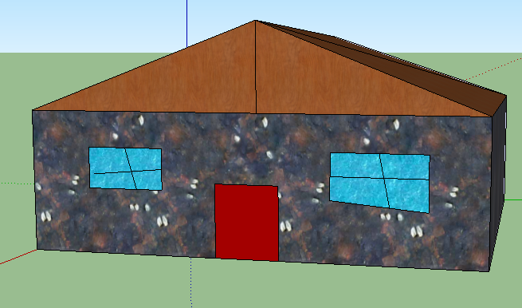
Casa simple

Slide 3
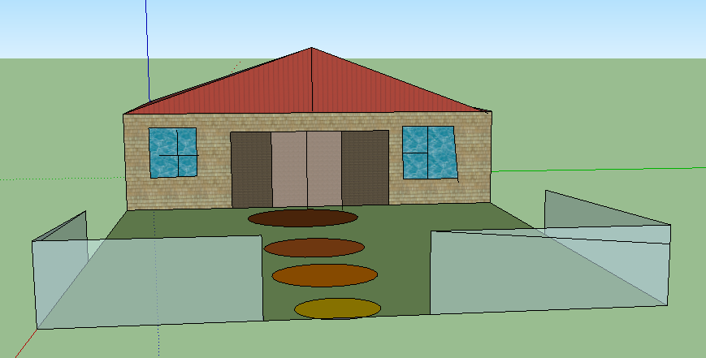
Casa con jardin

Slide 4
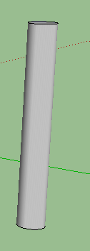
Poste de luz

Slide 5
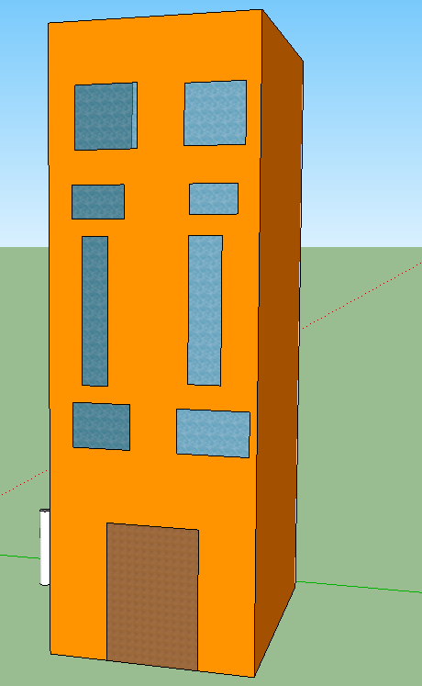
Edificio

Slide 6
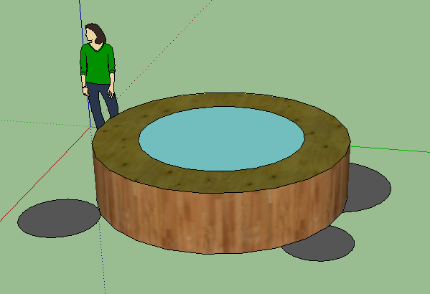
Pozo de agua

